Slide 1

Group Name
BÀI 4: CẤU TRÚC LỚP VỎ ELECTRON CỦA NGUYÊN TỬ

Slide 2


THÀNH VIÊN TRONG NHÓM
Tổ 3
BÀI 4: CẤU TRÚC LỚP VỎ ELECTRON CỦA NGUYÊN TỬ

Slide 3



Group Name
Môn học thuyết trình
THÀNH VIÊN TRONG TỔ
Group Name
Hoàng Công Quang Minh
Nguyễn Trần Khánh Như
Lê Nguyễn Ngọc Trâm
Nguyễn Thị Bảo Hân
Trần Thị Thuỳ Nhung
Phạm Thị Thu Hà
Võ Thị Thi
Trần Thị Thuý Hằng
Phạm Công Việt
Hà Văn Tiến
Hồ Thị Hoài Ngọc
Chủ đề thuyết trình
Ghi chú chủ đề thuyết trình
Ghi chú nội dung
Tổ trưởng tổ 3

Slide 4
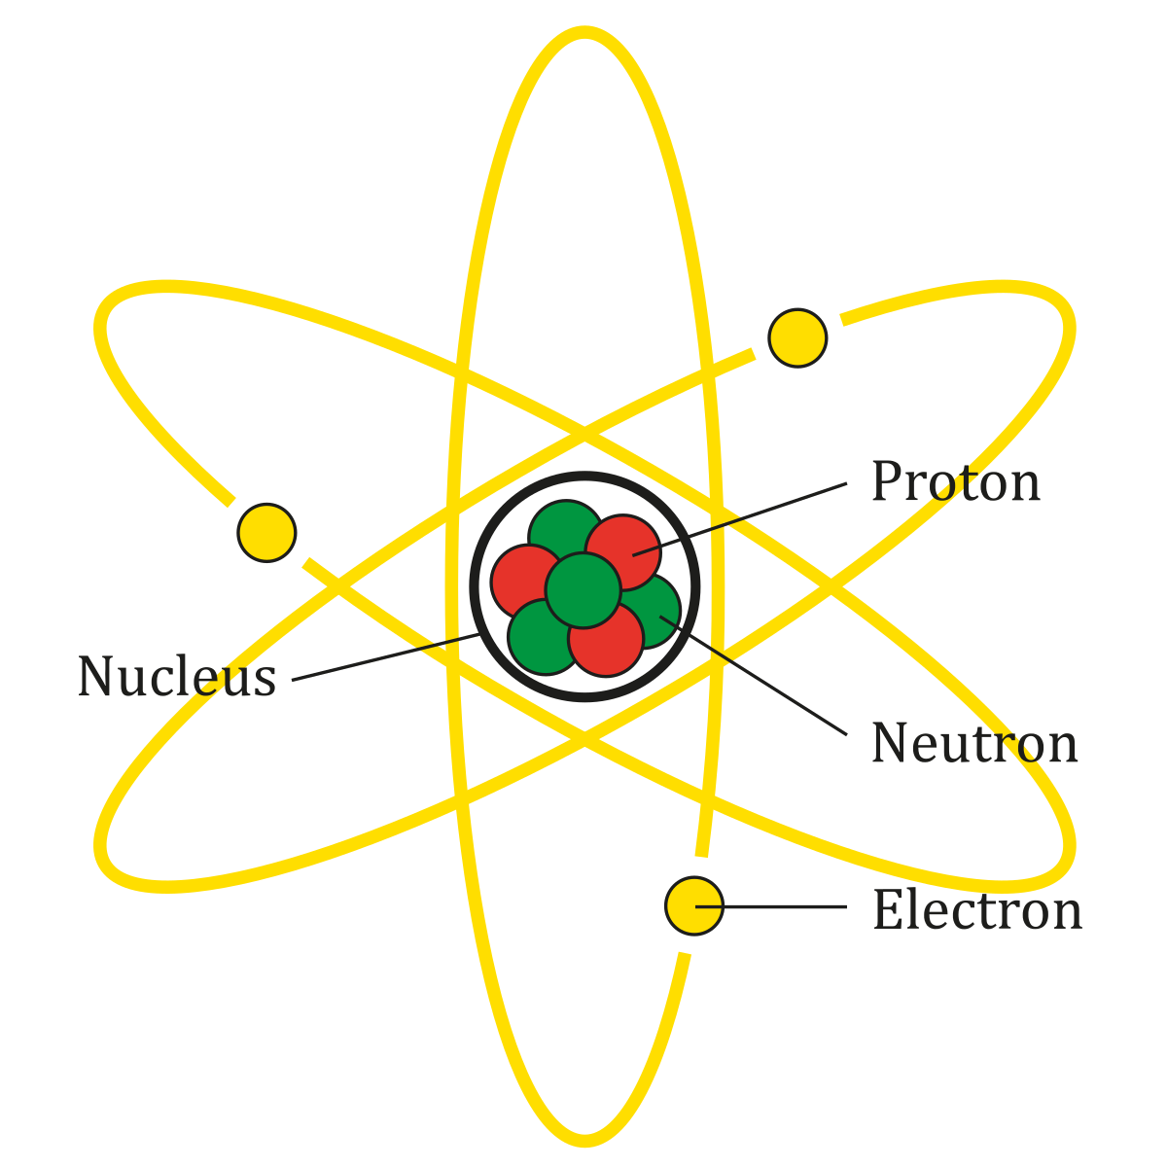
Tổ 3
Chủ đề thuyết trình
Cấu hình electron nguyên tử
Nội dung 1
1. Tìm hiểu về nguyên lí vững bền
Ghi chú chủ đề thuyết trình
2. Tìm hiểu nguyên lí Pauli
Ghi chú nội dung 1
Ghi chú nội dung
3. Tìm hiểu quy tắc Hund

Slide 5

Nội dung 3
Tổ 3
Nội dung 4 ý 1
Thuyết trình ở đây
1. Tìm hiểu về nguyên lí vững bền
2. Tìm hiểu nguyên lí Pauli
3. Tìm hiểu quy tắc Hund

Slide 6

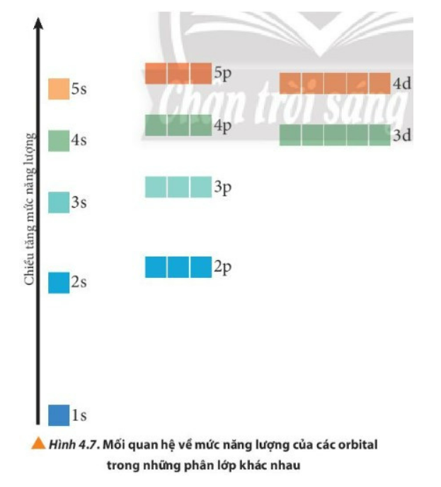
Nội dung 3
Nội dung 4
Nội dung 4 ý 2
Nguyên lí vững bền: Ở trạng thái cơ bản, các electron trong nguyên tử chiếm lần lượt những orbital có mức năng lượng từ thấp đến cao: 1s 2s 2p 3s 3p 4s 3d 4p 5s 4d 5p …
Các electron trên các AO khác nhau của cùng một phân lớp có năng lượng như nhau.
1. Tìm hiểu về nguyên lí vững bền
Thuyết trình ở đây ý 2

Slide 7
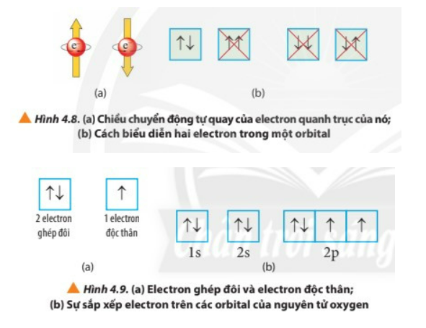
Nội dung 4 ý 1
Thuyết trình ở đây
- Để biểu diễn orbital nguyên tử, người ta sử dụng các ô vuông, gọi là ô lượng tử. Mỗi ô lượng tử ứng với một AO. Mỗi AO chứa tối đa 2 electron.
+Nếu trong AO chỉ chứa 1 electron thì electron đó gọi là electron độc thân (kí hiệu bởi 1 mũi tên hướng lên ↑).
+ Nếu AO chứa đủ 2 electron thì các electron đó gọi là electron ghé đôi (kí hiệu bởi hai mũi tên ngược chiều nhau ↑↓).
Nội dung 4 ý 3
2. Tìm hiểu nguyên lí Pauli
Thuyết trình ở đây ý 3
Môn học thuyết trình

Slide 8
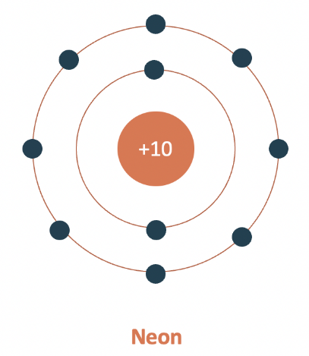
- Dựa vào nguyên lí Pauli, ta dễ dàng xác định được số AO và số electron tối đa trong mỗi lớp và phân lớp:
+ Số AO tối đa trong lớp n là n² (n ≤ 4).
+ Số electron tối đa trong lớp n là 2n² (n ≤ 4).
Ví dụ: Số AO tối đa trong lớp thứ 2 là 2² = 4
Số electron tối đa trong lớp thứ 2 là 2.2² = 8 electron.
Ghi chú nội dung 2
Text Text Text
Text Text Text
Text Text Text
Nội dung 2

Slide 9
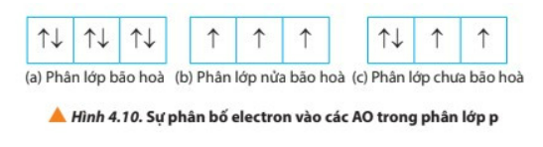
Nội dung 4 ý 2
Thuyết trình ở đây ý 2
- Quy tắc Hund: Trong cùng một phân lớp chưa bão hòa, các electron sẽ phân bố vào các orbital sao cho số electron độc thân là tối đa.
- Các phân lớp: s²; p⁶; d¹⁰; f¹⁴ chứa đủ số electron tối đa gọi là phân lớp bão hòa.
- Các phân lớp: s¹; p³; d⁵; f⁷ chứa một nửa số electron tối đa gọi là phân lớp nửa bão hòa.
- Các phân lớp chưa đủ số electron tối đa gọi là phân lớp chưa bão hòa.
Nội dung 4 ý 4
3. Tìm hiểu quy tắc Hund
Thuyết trình ở đây ý 4

Slide 10

Nội dung 4 ý 4
Nội dung 4 ý 3
Thuyết trình ở đây ý 4
Thanks For Watching!

